Slide 1
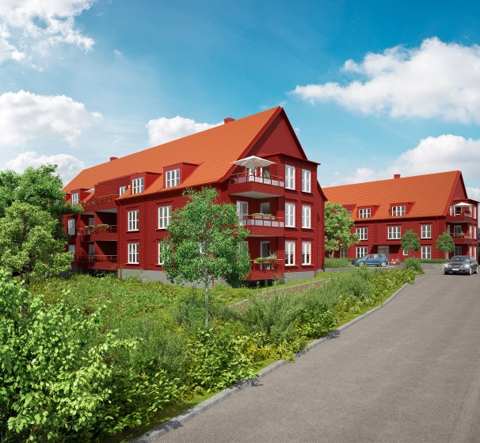
Brf Lillsjöparken
Informationsmöte 2014-03-19

Slide 2
Informationsmöte 19 mars 2014
Brf Lillsjöparken
Dagordning
Presentation av styrelsen Lennart Wirén, Brf
Byggnadsprojektet Elin Blixt, JM
Besiktningar Elin Blixt, JM
Att bo i en bostadsrättsförening Lennart Wirén, Brf
Brf-förvaltning Helene Ferm, JM
Föreningens ekonomi Helene Ferm, JM
Inflyttningsinformation Åke Ekblom, JM
Seniorgården Anna-Kari Malm, Seniorgården
Övriga frågor
TV, telefon, internet (Telia)

Slide 3
Styrelsen i brf Lillsjöparken
Styrelseledamöter: Lennart Wirén, ordförande
Jan Carles
Ann-Charlott Eriksson Skyttmo
Suppleant: Jan-Olof Sjöholm

Slide 4
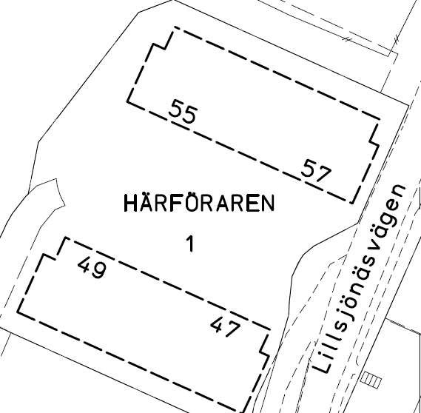
Byggnadsprojektet
Brf Lillsjöparken, kv Härföraren 1, består av 24 lägenheter
Adresser:
Trapphus 1, Lillsjönäsvägen 57
Trapphus 2, Lillsjönäsvägen 55
Trapphus 3, Lillsjönäsvägen 47
Trapphus 4, Lillsjönäsvägen 49
Lägenhetsnummer:
Det 4-siffriga lgh.nr ni skall ange vid adressändring är samma som det 5-siffriga ni har fått och så tas första siffran bort.
Ex Lgh 11001 blir 1001, Lillsjönäsvägen 57

Slide 5
Byggnadsprojektet
Gemensamma ytor:
Lägenhetsförråd finns i källarvåningen i hus 2.
Föreningen har tillgång till en tvättstuga och en brf-lokal med övernattningsrum. Bägge ligger i källarvåningen i hus 2.
Sopkasuner för hushållssopor och kompost finns vid infarten.
Det finns två cykelrum båda ligger i källarvåningen i hus 2 (trh 4).
Entréförråd för rullstolar finns tillgängligt från varje trapphus.
Föreningen har tillgång till 20 p-platser med motorvärmare, varav 2 stycken handikapplatser.
Brf-lokalen och ett av cykelrummen kommer inte att vara tillgängliga vid inflyttningarna utan kan nyttjas från 1 juni.

Slide 6
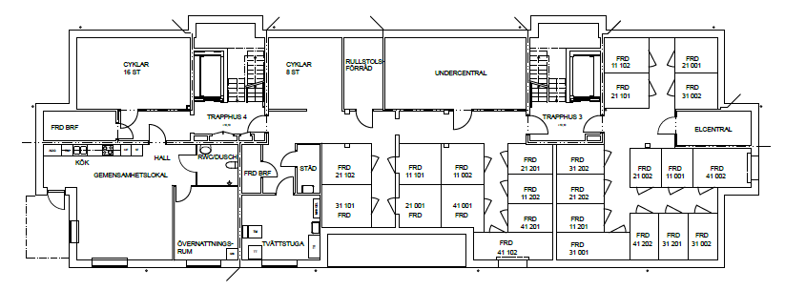
Byggnadsprojektet

Slide 7
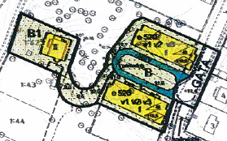
Byggnadsprojektet
Gemensamhetsanläggning
Körvägen på gården kommer att vara en gemensamhetsanläggning mellan Brf Lillsjöparken och fastigheten Ulvsunda 1:42. Gemensamhetsanläggningen är redan bildad.
Fastigheten Ulvsunda 1:42 skall ansluta en privat väg till denna gemensamhetsanläggning enligt detaljplanen. När anläggningen av vägen skall utföras är idag oklart.

Slide 8
Byggnadsprojektet
Rapport från bygget
Under inflyttningarna kommer Platschef och arbetsledare att ha sitt kontor i den blivande brf-lokalen.
Då inflyttningarna sker i etapper kommer viss verksamhet pågå övriga trapphus vid de första inflyttningarna.

Slide 9
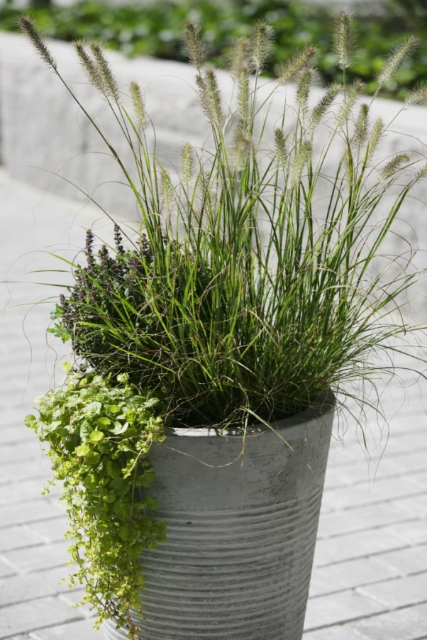
Byggnadsprojektet
Gården
Bostädernas uteplatser kommer att vara klara vid inflyttning
Arbetet med gården, planteringar och stensättning mm, utföres enl. ritning. Men är kanske inte helt klart till inflyttning.
Då det finns viss osäkerhet kring om parkeringarna kommer kunna nyttjas till fullo vid inflyttning så kommer hyran för dem börja tas ut först 1/6.

Slide 10
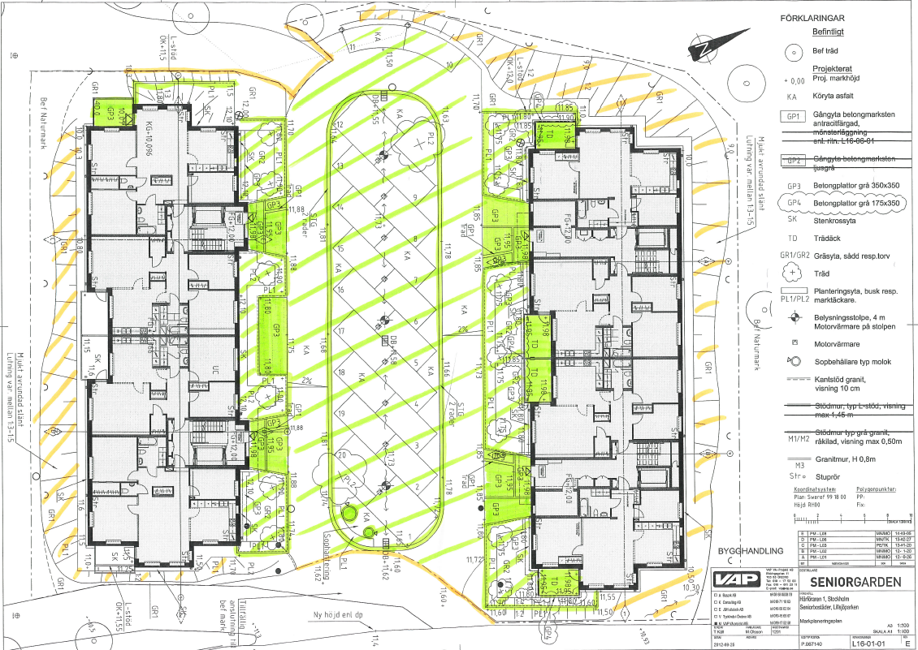
Byggnadsprojektet
Färdigställande av gården

Slide 11
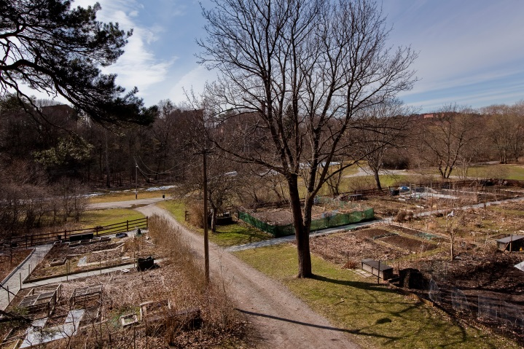
Byggnadsprojektet
Omgivningarna
Gator, parker mm i området är Stadens mark. Här gäller för den skog de har gallrat att ris och stammar som nu ligger kommer att lämnas kvar för att främja livsbetingelserna för småkryp.
Staden skall bygga om vägen och göra en vändplan. Den nu avstängda delen av Lillsjönäsvägen skall byggas om med ett spårhinder för att möjliggöra för sopbil och utryckningsfordon att åka igenom.
Längs med Lillsjönäsvägen utanför trh 3 står idag några döda almar. Den information som har kommit från Stockholm stad är att de skall avverkas inom några veckor.

Slide 12
Besiktning av er bostad
Slutbesiktning
Slutbesiktning utförs av en besiktningsman, som utsetts av bostadsrättsföreningen. Utsedd huvudbesiktningsman är Pierre Sommar som även är den som skickar kallelse till besiktningen. Pierre har några besiktningsmän till sin hjälp så det är inte säkert att det är honom ni träffar på slutbesiktningen.
Slutbesiktningen genomförs 2-3 veckor före tillträdet.
Efterbesiktning
Strax före tillträdet gör besiktningsmannen åter ett besök för så kallad efterbesiktning. Då kontrolleras att de eventuella fel som påtalades vid slutbesiktningen har åtgärdats.
Protokoll på efterbesiktning lämnas vid mötet med inflyttningsservice.

Slide 13
Besiktning av din bostad forts
Garantibesiktning
Före utgången av den tvååriga garantitiden verkställs garantibesiktning. Denna garantibesiktning omfattar samtliga arbeten. Respektive bostadsrättshavare ska kallas till besiktningen. Det är vanligt med sprickor i tak och väggvinklar i nybyggda hus och det är en sådan sak som åtgärdas efter garantibesiktningen.
Före utgången av den femåriga garantitiden verkställs ytterligare en garantibesiktning om Beställaren (Brf Lillsjöparkens styrelse) så påkallar. En sådan garantibesiktning omfattar endast arbeten med fem års garantitid och då endast de delar för vilka beställaren har lämnat reklamationer under garantitiden.

Slide 14
Att bo i en bostadsrättsförening
Regelsystem
  Lagen om ekonomiska föreningar
  Bostadsrättslagen
  Stadgar registrerades av Bolagsverket 2012-03-02
  Trivselregler
  Bopärmen och Skötselpärmen

Slide 15
Att bo i en bostadsrättsförening
Föreningens uppbyggnad
Stämma
      beslut
      utser styrelse
      motion, stadgeändring
      fastställer ekonomi

Slide 16
Att bo i en bostadsrättsförening
Föreningens uppbyggnad
  Styrelse
    skötsel, drift och förvaltning
    budget
    årsavgift
    medlemskap
    medlemsärenden t.ex. 2:a handsuthyrning
    tillstånd till större förändringar

Slide 17
Att bo i en bostadsrättsförening
Föreningens omgivning
    Medlem
    Kreditgivare
    Köpare
    Bolagsverket
    Mäklare
    Skatteverket

Slide 18
Att bo i en bostadsrättsförening
Medlem i föreningen
Rättigheter
Skyldigheter
- Inre och yttre underhåll
- Skötselområden
- Försäkring, bostadsrättstillägg

Slide 19
Att bo i en bostadsrättsförening
Avgifter
Årsavgift
  insatser
  faktisk förbrukning (varmvattenförbrukning)
  TV, telefon, internet (Triple play)
Insats och upplåtelseavgift
Pantsättnings- och överlåtelseavgifter
Övriga avgifter

Slide 20
Att bo i en bostadsrättsförening
Beskattning
Kommunal fastighetsavgift per lägenhet
Fastighetsskatt lokaler: Föreningen har inga lokaler för uthyrning
Fastighetsskatt bostäder under uppförande
Kapitalinkomstskatt

Slide 21
Föreningsstämma
Brf Lillsjöparken kommer att ha sin första föreningsstämma med boendemedlemmar den 9 juni 2014.
Den styrelse som är utsedd av Gar-Bo kommer att sitta kvar tills projektet har erhållit godkänd slutbesiktning och föreningens lån har slutfinansierats, utträde sker troligtvis vid föreningsstämman 2014.
Medlemmar som väljs in i styrelsen kommer att erbjudas en baskurs i styrelsearbete. Kursen hålls under hösten 2014.

Slide 22
Förvaltning
Föreningen har avtal med JM AB om ekonomisk förvaltning till 2015-12-31.
Ekonomisk förvaltare på JM AB är Helene Ferm
JM AB har i sin tur tecknat avtal med SBC för hantering av;
- Medlemsavgifter, överlåtelser, pantförskrivning etc.
- Budget, årsredovisning

Slide 23
Förvaltning
Föreningen har avtal med JM AB om teknisk förvaltning. Avtalet gäller under två år från godkänd slutbesiktning av entreprenaden.
Teknisk förvaltare JM AB, Ylva Filipsson
I teknisk förvaltning ingår bl. a trädgårdsskötsel, snöröjning, halkbekämpning, trappstädning, lampronder och tillsyn av gemensamma utrymmen, undercentral och elrum.

Slide 24
Föreningens ekonomi
118 460 000
Insatser 55 058 000
Upplåtelseavgifter 40 002 000
Långfristiga lån 23 400 000

Slide 25
Föreningens ekonomi

Slide 26
Föreningens ekonomi

Slide 27
Föreningens ekonomi
Ekonomisk plan |  |  |  |  | Aktuell ränta
Belopp | Löptid | Räntesats |  |  | Löptid | Räntesats
7 800 000 | 1 | 3,30% | 257 400 |  | 1 | 2,10% | 163 800
7 800 000 | 3 | 3,80% | 296 400 |  | 3 | 2,61% | 203 580
7 800 000 | 5 | 4,30% | 335 400 |  | 5 | 3,13% | 244 140
23 400 000 | 3 | 3,80% | 889 200 |  | 3 | 2,61% | 611 520
 |  |  |  | nuvarande överskott |  |  | 277 680

Slide 28
Föreningens ekonomi

Slide 29
Föreningens ekonomi

Slide 30
JM Inflyttningsservice
Åke Ekblom, Tekn. Informatör
Avd. består av 3 personer som åker runt till alla JM:s och Seniorgårdens projekt i Sthlm för att hjälpa kunderna tillrätta vid tillträdet och ge ”matnyttig” information hur bostaden fungerar.

Slide 31
Inflyttningsinformation
Inflyttning sker enligt tidigare meddelat datum. Kallelse utskickad.
3 lägenheter flyttar in samma dag. Inflyttningsprocessen är uppdelad i 3 delar:
Inflyttningsmöte 1,5 timme med JMs inflyttningsservice dagen innan tillträdet. Vi hoppas Ni kan prioritera detta möte med oss då många har blivit mycket nöjda, trots att de haft ont om tid för mötet.
Nyckelutlämning kl.8.00 – 9.00 på tillträdesdagen och då träffar ni bara mäklaren c:a 10 min. i Visningslägenheten entréplan Lillsjönäsvägen 57.
Kvitton på slutlikvid och tillval ska visas upp på tillträdesdagen. Kvitton kan även mailas till mäklaren, anette.hogberg@skandiamaklarna.se, av kundens bank senast dagen före tillträdesdagen.

Slide 32
Inflyttningsinformation forts
3. Hisstid
Ni har fått en tilldelad hisstid, så att ni kan disponera hissen själva under en viss tid, om ni vill. Hisstiden går ej att flytta.
Hissen är bokad under tillträdesdagarna mellan kl. 08.30 – 17.30.
Ni kommer få listan på alla hisstider utskickad innan inflyttning så att ni vet när era grannar har hissen bokad.
Övriga dagar är hissen ej bokad. Fritt utnyttjande med gott omdöme.

Slide 33
Inflyttningsmötets innehåll
Visning av allmänna utrymmen (sophantering, cykelrum, ev. p-plats).
Visning av lgh.förråd samt El mätar-central.
Vi fyller i överlåtelseblankett för El tillsammans.
Gemensam syn av lägenheten, städning m.m. och påträffas någon felaktighet eller ev. skada noteras detta av oss.
Genomgång av besiktningsprotokoll, skötselpärm, info snickarhjälp.
Visar tekniska funktioner (Säkring & IT-skåp, avstängning av vatten, inkopplingar av TV och dator m.m.).
Tips & Råd om underhåll och skötsel från golv till tak.
Sedan låser vi lägenheten för Er utkvittering dagen därpå.

Slide 34

Skötselpärm
I skötselpärmen, som ni får vid inflyttningsmötet, hittar ni viktig och användbar information om er nya bostad, och påminnelser om det som vi redan pratat om på mötet.
Läs den noga vid tillfälle!

Slide 35
Inflyttningsinformation
Hantverkshjälp
JM erbjuder er 2 timmars kostnadsfri hantverkshjälp
för att till exempel sätta upp gardinstänger, hyllor
och tavlor. I samband med inflyttningsservice så får
ni ett brev med information om detta och under vilken
vecka ni har möjlighet att beställa er hjälp.

Slide 36
Inflyttningsinformation forts
Kod till kodlås vid entrédörren meddelas på tillträdesdagen.
Ange ett telefonnummer som kopplas till porttelefonen.
Ni kommer att få 3 nycklar till er bostad. Swesafe är leverantör av låssystemet, de har sitt kontor i Västberga.
En container kommer, under ca en vecka från tillträdet, att stå på gården där ni kan kasta sopor efter flytten. OBS! Vik ihop alla kartonger.
Behöver ni hjälp med tele/data/tv kan ni hos Telia boka en tekniker kostnadsfritt som kommer till er och hjälper er.

Slide 37
Inflyttningsinformation
Inflyttningsenkät
Ca. 6-8 veckor efter inflyttning skickas en enkät till er via e-post av ett företag som heter Prognoscentret.
Enkäten är ett viktigt kvitto för oss på hur väl vi har lyckats med våra högt ställda ambitioner med att möta era höga förväntningar.
Vi hoppas därför att ni tar er tid till att besvara denna enkät. Stort tack på förhand och som tack skänker JM 40 kr till SOS Barnbyar för varje inskickad enkät.

Slide 38
Praktisk information
Om ni vill ha er TV på väggen finns det väggar förberedda med förstärkning enligt er Bofaktaritning.
OBS! Denna vägg klarar inte montage av konsolarm.
Kom ihåg att teckna en hemförsäkring med ”bostadsrättstillägg”.
Kom ihåg att meddela adressändring.
Fortum är elleverantör vid tillträdet. Begäran om byte av elleverantör kan ske tidigast ca en vecka efter tillträdet.
Tänk på att ha med er ett hänglås på tillträdesdagen om ni vill ställa in saker i era lägenhetsförråd.

Slide 39

Information om Seniorgården,
Anna-Kari Malm

Slide 40
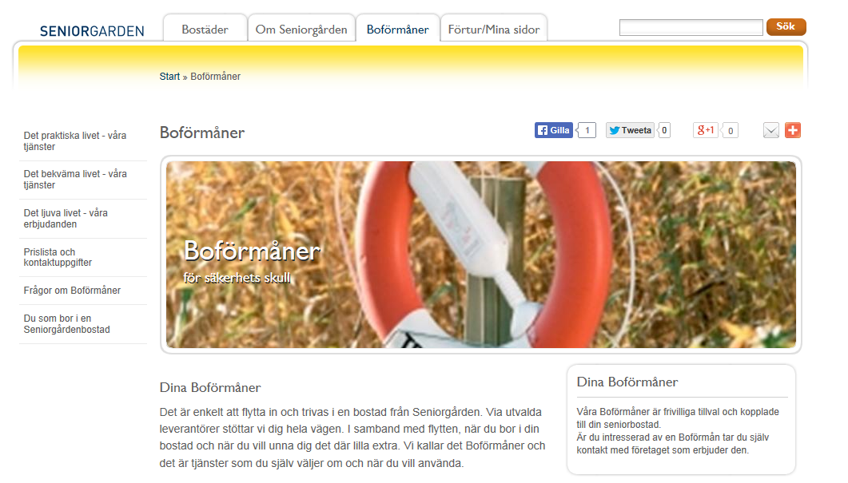
Boförmåner

Slide 41
Övrigt
BRF hemsida
Det finns en hemsida framtagen till Brf Lillsjöparken, information om hur man får inloggningsuppgifter till denna kommer skickas ut i ett informationsbrev.
Inglasning av balkonger
Bygglov för inglasning av de balkonger som har tak finns men måste godkännas av Brf Styrelsen och en anmälan med teknisk redovisning krävs.
Markiser
I skötselpärmen finns information om vad man bör tänka på vid montering av markiser och persienner. Där finns också information om vilken kulör markiserna skall ha.

Slide 42
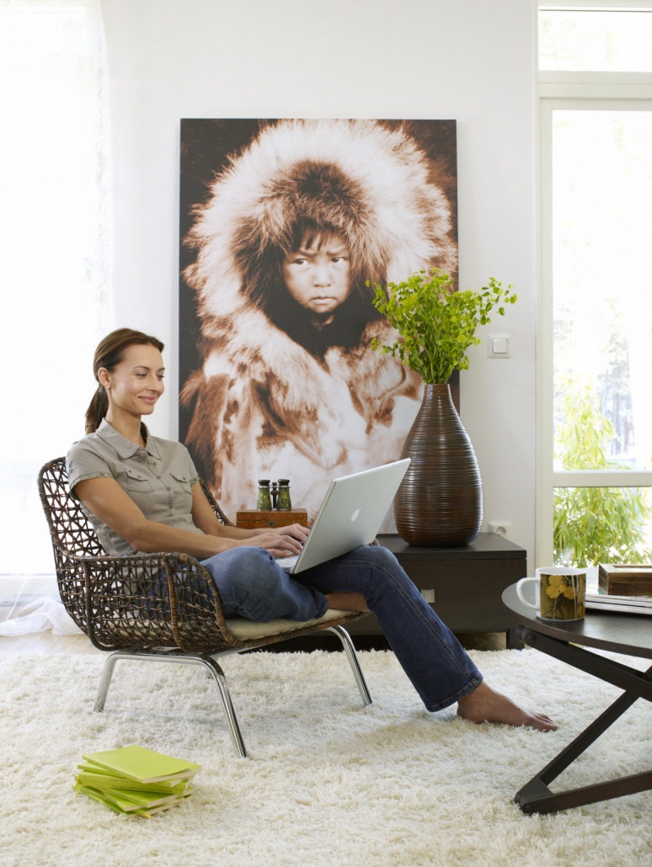
Triple Play – TV, telefon och internet
Information från Telia

